Slide 1
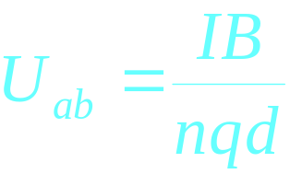
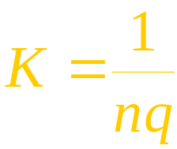
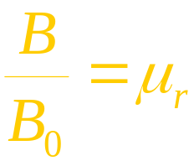
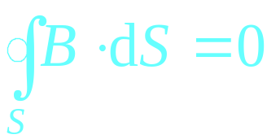


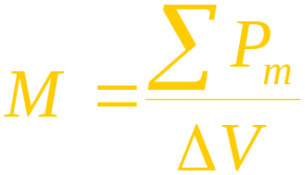



霍尔效应
霍耳系数
磁介质—— 放入磁场中能够显示磁性的物质
有磁介质的高斯定理
——磁介质的安培环路定理
——束缚电流密度

Slide 2





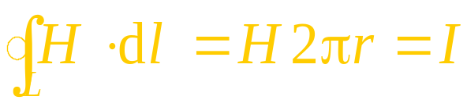


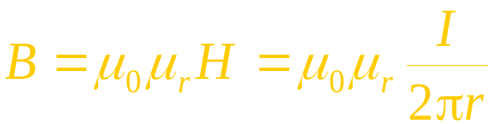



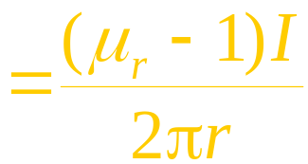


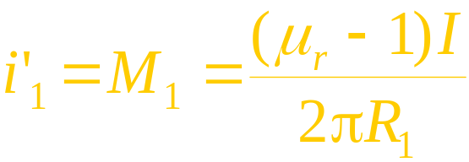
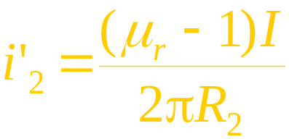
例
一无限长载流直导线，其外包围一层磁介质，相对磁导率
求
(1) 磁介质中的磁化强度和磁感应强度
(2) 介质内外界面上的束缚电流密度
解
根据磁介质的安培环路定理
由磁化强度与束缚电流密度的关系
内界面:
外界面:

Slide 3


五.铁磁质
在外场中，铁磁质可使原磁场大大增强。
最主要特征：
相对磁导率很大，且不为一个常数
撤去外磁场后，铁磁质仍能保留部分磁性。
存在一个临界温度——居里点。
1. 磁畴 —— 磁化微观机理
磁畴中分子磁矩自发地磁化达到饱和状态
无
—— 整个铁磁质的总磁矩为零
磁化方向与
同向的磁畴扩大
有
磁化方向转向
的方向
使磁场大大增强
磁畴的磁化方向
当外场撤去，被磁化的铁磁质受体内杂质和内应力的阻碍，并不能恢复磁化前的状态。

Slide 4














2. 宏观磁化现象 —— 磁滞回线
铁磁质中
不是线性关系
剩磁
矫顽力
讨论
(1) 实验证明：各种铁磁质的起始磁化曲线都是“不可逆”的， 磁滞现象
(2) 要消除剩磁，要依靠铁磁质的矫顽力
不同材料，矫顽力不同

Slide 5






(3) 铁磁质的磁化状态取决于铁磁质此前的磁化历史
(4) 铁磁材料的应用
软磁材料
H_{C} 较小
硬磁材料
H_{C}较大
易磁化，易退磁
剩磁较强，不易退磁
可作变压器、电机、电磁铁的铁芯
可作永久磁铁

Slide 6
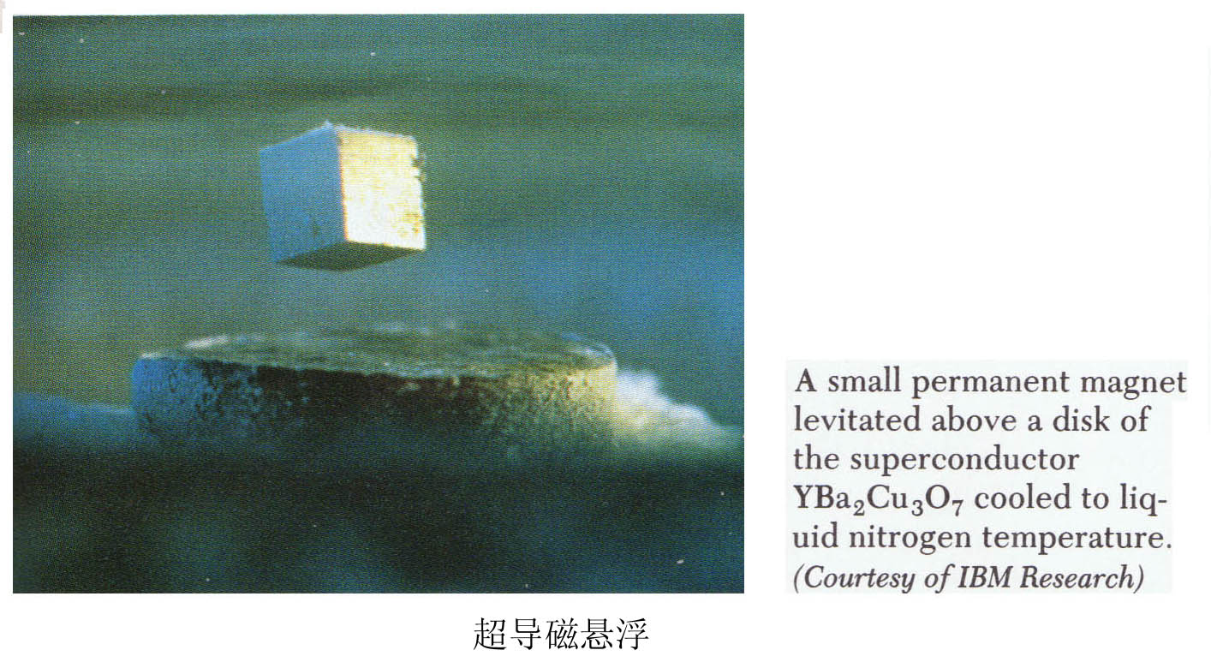
迈斯纳效应表明，处于超导态的超导体是一
个具有完全抗磁性的 抗磁体 。

Slide 7
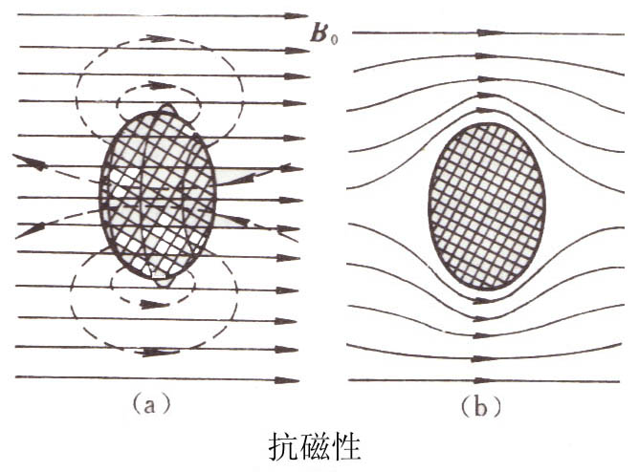
把金属冷却进入超导态时，超导内 B 总是等于零。体内的磁感应线似乎一下子被“排斥”出去，保持体内磁感应强度 B = 0 。超导体具有 完 全 抗 磁 性 (perfect diamagnetism )。也称为 迈斯纳效应 (Meissner effect ) 。

Slide 8
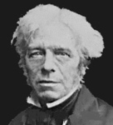
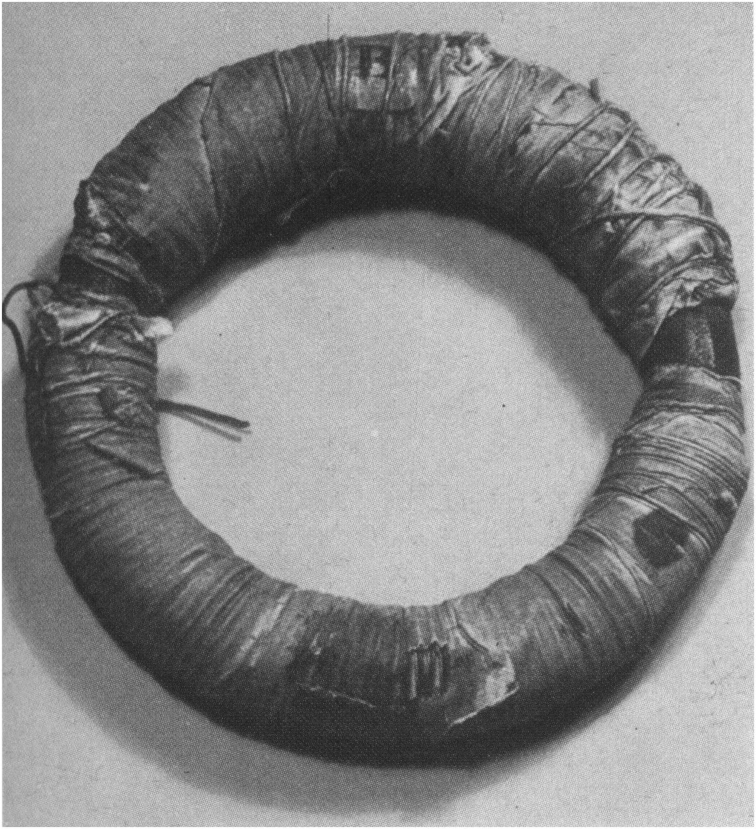
第10章 变化的磁场和变化的电场
M.法拉第(1791~1869)伟大的物理学家、化学家、19世纪最伟大的实验大师。右图为法拉第用过的螺绕环

Slide 9



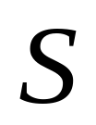

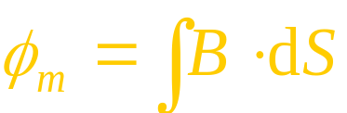
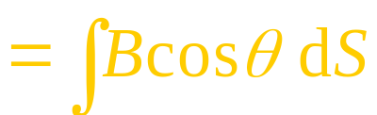


§10.1 电磁感应
一. 电磁感应现象
电流的磁效应
电生磁
磁的电效应
？
法拉第的实验：
•
磁铁与线圈有相对运动，线圈中产生电流
•
一线圈电流变化，在附近其它线圈中产生电流
电磁感应实验的结论
当穿过一个闭合导体回路所限定的面积的磁通量发生变化时，回路中就出现感应电流
变
变
产生电磁感应

Slide 10


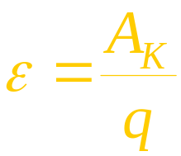
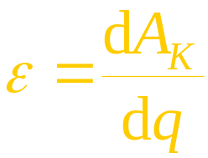


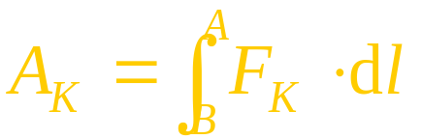
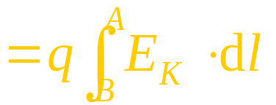
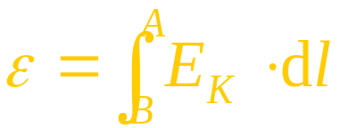
二. 电动势
定义
将单位正电荷从电源负极推向电源正极的过程中，非静电力所作的功
+
−
+
−
+
+
−
+
−
+
−
电源
•
表征了电源非静电力作功本领的大小
•
反映电源将其它形式的能量转化为电 能本领的大小
非静电性场强

Slide 11
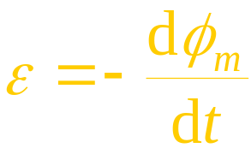






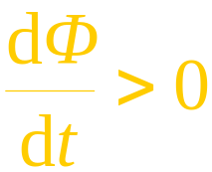
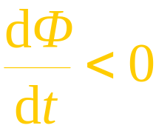


三. 电磁感应定律
•
法拉第的实验规律
感应电动势的大小与通过导体回路的磁通量的变化率成正比
负号表示感应电流的效果总是反抗引起感应电流的原因
—— 楞次定律

Slide 12
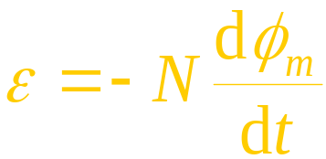
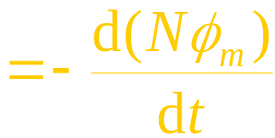
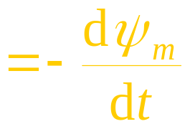
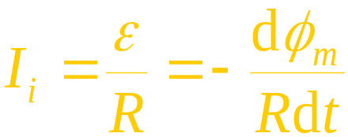
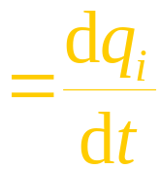
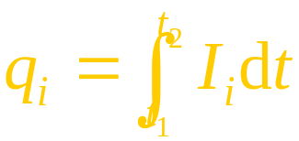
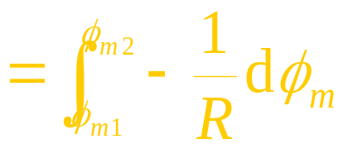






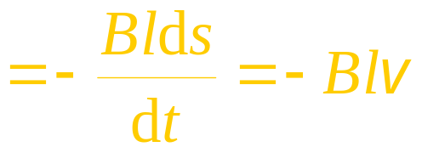



讨论
(1) 若回路是 N 匝密绕线圈
(2) 若闭合回路中电阻为R
则，感应电荷为
例
匀强磁场中，导线可在导轨上滑动，
求
回路中感应电动势。
解
在任一时刻
若磁场为变化的磁场

Slide 13
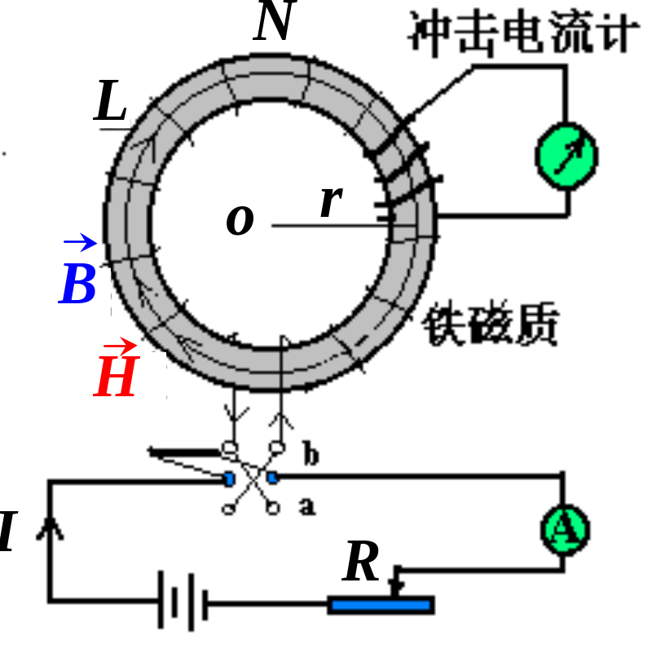
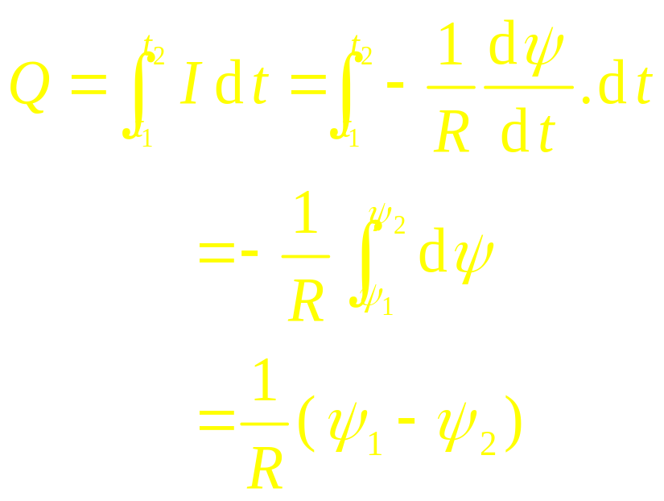
例. 冲击电流计测量磁通变化量(磁通计)的原理:
若冲击电流计回路的电阻为R，在 t₁—t₂内通过冲击电流计导线截面的电量Q为：
Q与ψ 的变化快慢无关，冲击电流计可以测量Q，于是可知磁通变化量ψ₁ - ψ_{2 。}

Slide 14



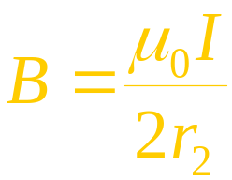
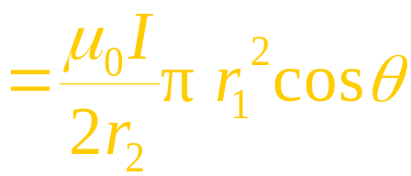
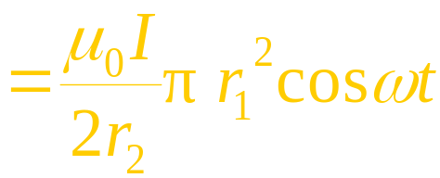

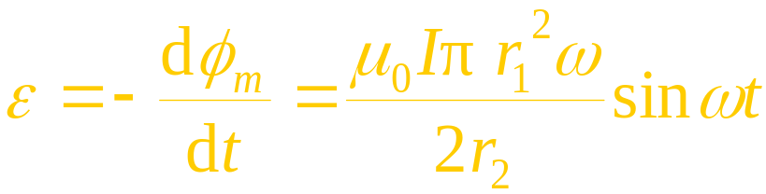
例
两个同心圆环，已知 r₁<<r₂,大线圈中通有电流 I ,当小圆环绕直径以 ω 转动时
求
小圆环中的感应电动势
解
大圆环在圆心处产生的磁场
通过小线圈的磁通量
感应电动势

Slide 15
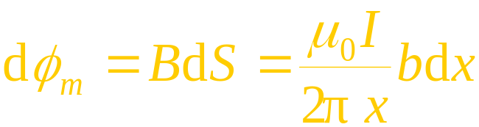
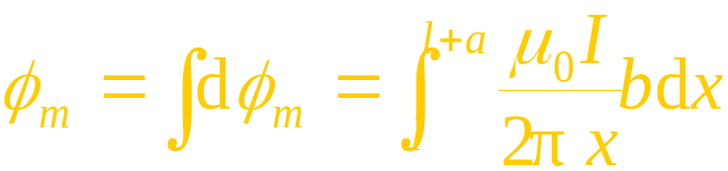

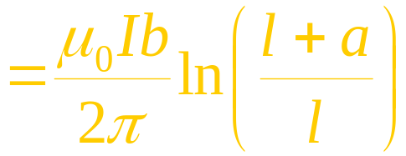

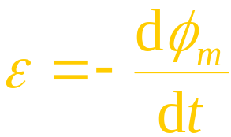
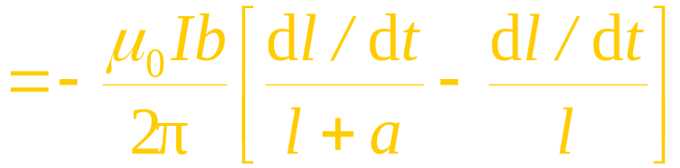
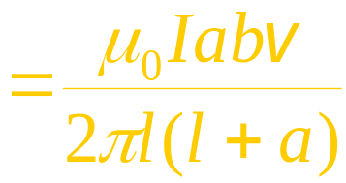
例
在无限长直载流导线的磁场中，有一运动的导体线框，导体线框与载流导线共面，
求
线框中的感应电动势。
解
通过面积元的磁通量
（方向顺时针方向）

Slide 16


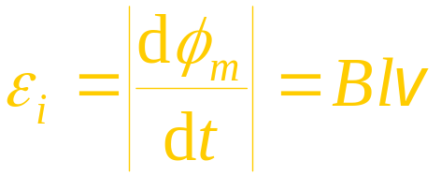




§10.2 感应电动势
两种不同机制
•
磁场不变，而导体回路运动（切割磁场线）----- 动生电动势
•
导体回路不变，空间磁场变化----感生电动势
一. 动生电动势
单位时间内导线切割的磁场线数
•
电子受洛伦兹力
—— 非静电力

Slide 17
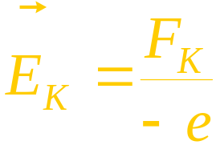

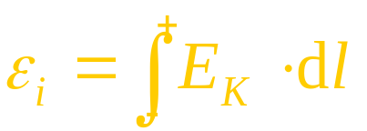
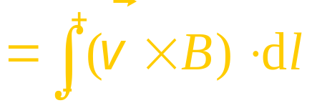
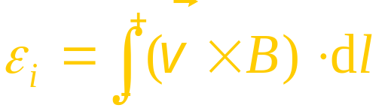



•
非静电场
•
动生电动势
应用
磁场中的运动导线成为电动势源，非静电力就是洛伦兹力

Slide 18









讨论
(1)动生电动势只产生在运动的一段导体上，不动的部分无电动势，只提供电流的回路
(2)如果只有一段在磁场中运动，即无闭合回路，则上只有动生电动势，而无感应电流
(3) 注意矢量之间的关系
(4) 对于运动导线回路，电动势存在于整个回路
(法拉第电磁感应定律)

Slide 19


















(5) 感应电动势的功率
设电路中感应电流为I
导线受安培力
电路中感应电动势提供的电能是由外力做功所消耗的机械能转换而来的
导线匀速运动
(6) 感应电动势做功，
洛伦兹力不做功？
洛伦兹力做功为零

Slide 20












例
在匀强磁场 B 中，长 R 的铜棒绕其一端 O 在垂直于 B 的
平面内转动，角速度为 ω
求 棒上的电动势
解
方法一 ：动生电动势
dl
O
R
方向
ω
方法二 ：法拉第电磁感应定律
在 dt 时间内导体棒切割磁场线
方向由楞次定律确定

